Slide 1
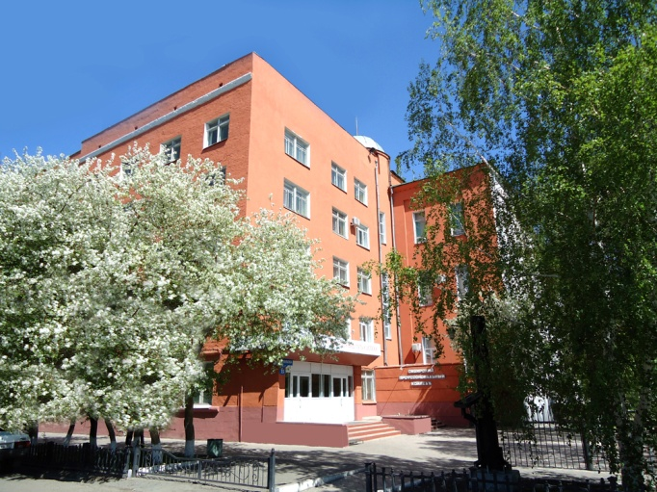
Разработка проекта объединения
информационных систем филиалов
БПОУ ОО «Сибирский профессиональный колледж»
Омск-2020
Выполнил: Дегтярев Михаил Владимирович
Научный руководитель: Чернобаева Гульнара Ефимовна

Slide 2
Анализ положения дел в отрасли

Slide 3
Цель проекта:
объединенная информационная система филиалов
БПОУ ОО «СПК»
УФ СПК удаленность 66км
2й корпус
удаленность 800м
Главный корпус
БПОУ ОО СПК
ЧФ СПК
удаленность 145км
СФ СПК удаленность 50км
ТФ СПК
удаленность 58км

Slide 4
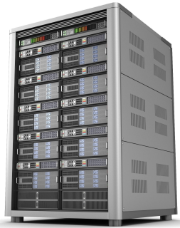
Технологическая структура системы
Интернет провайдер

Slide 5
Календарный план работ
Название задачи | Длительность | Начало | Окончание
Обоснование идеи проекта | 9 дней | Вт 15.09.20 | Пт 25.09.20
Формирование команды | 3 дней | Пн 28.09.20 | Ср 30.09.20
Разработка календарного графика | 3 дней | Чт 01.10.20 | Пн 05.10.20
Выбор пилотного проекта | 2 дней | Вт 06.10.20 | Ср 07.10.20
Разработка технического задания | 10 дней | Чт 08.10.20 | Ср 21.10.20
Утверждение технического задания | 2 дней | Чт 22.10.20 | Пт 23.10.20
Разработка проектной документации | 10 дней | Пн 26.10.20 | Пт 06.11.20
Утверждение проектной документации | 3 дней | Пн 09.11.20 | Ср 11.11.20
Разработка сметной документации | 10 дней | Чт 12.11.20 | Ср 25.11.20
Утверждение сметной документации | 3 дней | Чт 26.11.20 | Пн 30.11.20
Формирование заявки | 2 дней | Вт 01.12.20 | Ср 02.12.20
Выбор поставщиков оборудования | 7 дней | Чт 03.12.20 | Пт 11.12.20
Заключение договоров на поставку оборудования | 5 дней | Пн 14.12.20 | Пт 18.12.20
Поставка оборудования | 30 дней | Пн 21.12.20 | Пт 29.01.21
Приемка оборудования | 2 дней | Пн 01.02.21 | Вт 02.02.21
Монтаж оборудования | 30 дней | Ср 03.02.21 | Вт 16.03.21
Выполнение пусконаладочных работ | 10 дней | Ср 17.03.21 | Вт 30.03.21
Комиссионная сдача-приемка системы | 3 дней | Ср 31.03.21 | Пт 02.04.21
Подписание акта выполненных работ | 2 дней | Пн 05.04.21 | Вт 06.04.21
Разработка инструкций | 10 дней | Чт 26.11.20 | Ср 09.12.20
Утверждение инструкций | 2 дней | Чт 10.12.20 | Пт 11.12.20
Внесение изменений в должностные инструкции | 3 дней | Пн 14.12.20 | Ср 16.12.20
Интеграция программного обеспечения | 14 дней | Ср 07.04.21 | Пн 26.04.21
Тестирование информационной системы | 5 дней | Вт 27.04.21 | Пн 03.05.21
Разработка регламента работ сотрудников в информационной системе | 5 дней | Чт 26.11.20 | Ср 02.12.20
Обучение и инструктаж персонала | 3 дней | Вт 04.05.21 | Чт 06.05.21
Подписание акта ввода в эксплуатацию | 2 дней | Пт 07.05.21 | Пн 10.05.21

Slide 6
План управления рисками
Риск | Последствия | План предотвращения риска | План реагирования при возникновении риска
Задержка поставки материалов и оборудования | Срыв сроков выполнения проекта | Увеличение сроков на поставку оборудования Проработка вариантов с альтернативными поставщиками | Корректировка сроков выполнения работ проекта
Выход из проекта ключевого участника команды | Срыв сроков выполнения проекта | Проработка возможности привлечения наемных сил. Совершенствование системы мотивации | Привлечение резервных участников и средств
Невыполнение работ проекта из-за низкой квалификации команды проекта | Срыв сроков выполнения проекта | Проработка возможности привлечения наемных сил. Повышение квалификации участников проекта | Обучение сотрудников
Участники текущего проекта задействованы в еще не завершённом проекте | Срыв сроков выполнения проекта | Заложить в календарный график запас по времени | Задействовать резервные ресурсы
Неактуальность проекта | Прекращение реализации проекта | Мониторинг разработок в сфере IT коммуникаций | Реализация проекта с учетом инноваций
Отсутствие финансирования проекта | Срыв сроков выполнения проекта Удорожание стоимости проекта | Планирование денежных средств компании | Привлечение средств из других источников
Изменение стоимости материалов и оборудования | Удорожание стоимости проекта | Проведение финансового анализа по набл… | Использовать фонд непредвиденных расходов
Появление дополнительных требований к системе Изменение содержания работ проекта | Дополнительные затраты на выполнение требований | Мониторинг изменений в законодательстве | Корректировка проектной документации согласно новым требованиям

Slide 7
Сводный сметный расчет
Сводный сметный расчет
Наименование статей расходов | Сумма
расходы на оплату труда | 70 639,46
страховые платежи (30%) | 21 191,84
приобретение материалов | 144 641,55
приобретение оборудования | 1 346 236,00
прочие расходы | 30869,00
Итого | 4 658 577,85

Slide 8
Финансовый план проекта
Бюджет денежных потоков
Показатели | Периоды |  |  |  | Итого
 | 1 | 2 | 3 | 4
Инвестиционная деятельность
Поступление денежных средств - всего | 58824,62 | 31620,37 | 1498298,40 | 24834,4 | 1 613 577,87
в том числе:
инвестиции | 58824,62 | 31620,37 | 1498298,40 | 24834,4 | 1 613 577,87
Выплата денежных средств – всего | 58824,62 | 31620,37 | 1498298,40 | 24834,4 | 1 613 577,87
в том числе:
оплата труда | 21504,32 | 24323,36 | 5708,34 | 19103,4 | 70639,46
страховые взносы | 6451,30 | 7297,01 | 1712,51 | 5731,04 | 21191,84
приобретение оборудования | 0 | 0 | 1346236,00 | 0 | 1346236,00
приобретение материалов | 0 | 0 | 144641,55 | 0 | 144641,55
прочие расходы | 30869,00 | 0 | 0 | 0 | 30869,00

Slide 9
Эффективность проекта
Показатели (индикаторы) | Значение показателя Без проекта | Значение показателя с проектом | Изменение показателя
Расход ГСМ (разовая поездка во все филиалы) | 3 790,15 | 0 | + 3 719,15
Приобретение лицензионного продукта (1С Предприятие 20 пользователей) | 488 800 | 164 000 | + 324 800
Приобретение лицензионного продукта (Антивирус Kaspersky 500 пользователей) | 1 393 000 | 356 000 | + 1 037 000

